Slide 1
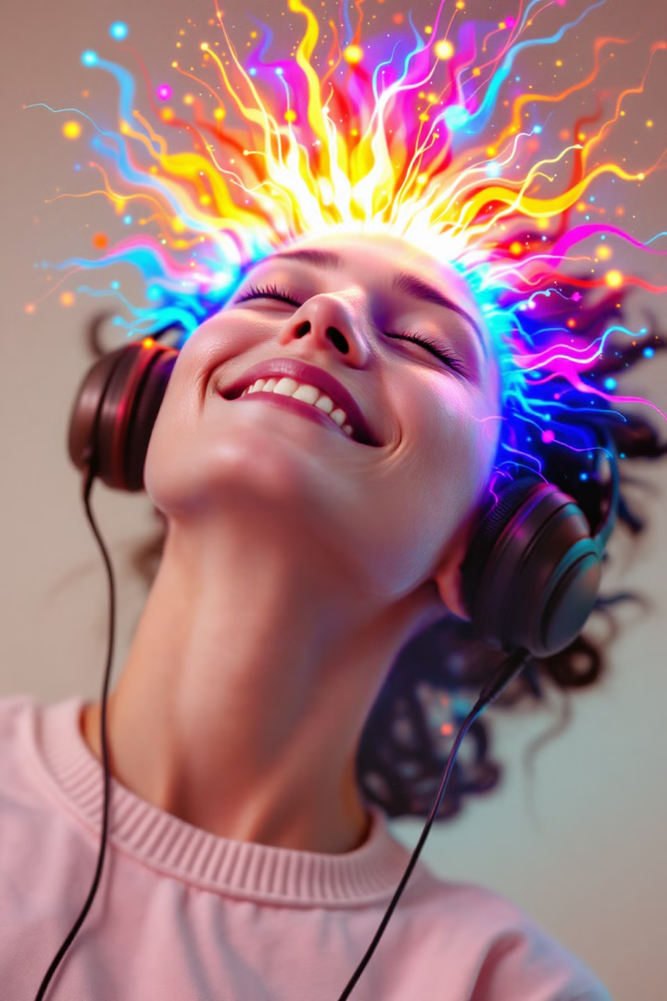
Η Αξία της Μουσικής στην Ψυχολογία και την Προσωπικότητα
Η μουσική επηρεάζει βαθιά τη συναισθηματική μας κατάσταση. Μειώνει το άγχος και το στρες κατά 65%.
Ενισχύει τις γνωστικές λειτουργίες και τη δημιουργικότητα. Λειτουργεί ως δυναμικό μέσο έκφρασης και αυτογνωσίας.
Η επίδρασή της στον εγκέφαλο είναι αποδεδειγμένη επιστημονικά. Επιφέρει μεταμορφωτικές αλλαγές στην ψυχολογία μας.
by Th Th

Slide 2
Θεραπευτικές Ιδιότητες της Μουσικής
Μουσικοθεραπεία
Αντιμετωπίζει αποτελεσματικά ψυχικές διαταραχές. Χρησιμοποιείται σε κλινικά περιβάλλοντα παγκοσμίως.
Βελτίωση Ευεξίας
Ενισχύει την ποιότητα ύπνου και τη συγκέντρωση. Δημιουργεί ηρεμία στο νευρικό σύστημα.
Κοινωνικοί Δεσμοί
Ενδυναμώνει τις διαπροσωπικές σχέσεις. Μειώνει τα συμπτώματα κατάθλιψης κατά 25%.

Slide 3
Η Κρίση της Σύγχρονης Μουσικής Υποκουλτούρας
Αμφιλεγόμενα Είδη
Κριτική Σκέψη
Ευκαιρίες Αλλαγής
Η τραπ μουσική προβάλλει συχνά προβληματικές αξίες. Επηρεάζει σημαντικά τη νεανική κουλτούρα.
Απαιτείται ουσιαστική μουσική παιδεία. Οι νέοι χρειάζονται εργαλεία αξιολόγησης περιεχομένου.
Η μουσική μπορεί να προωθήσει θετικά μηνύματα. Υπάρχει δυνατότητα κοινωνικής μεταμόρφωσης.

